Slide 1

概率论与数理统计总复习

Slide 2
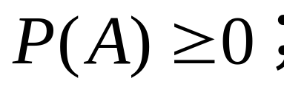
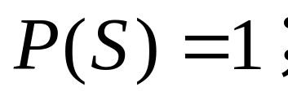
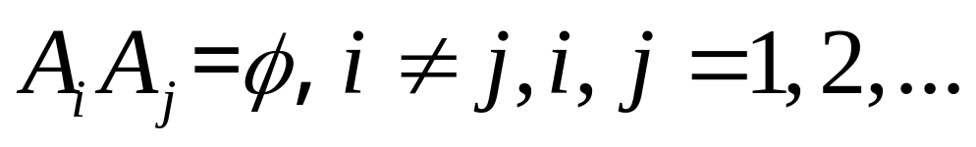
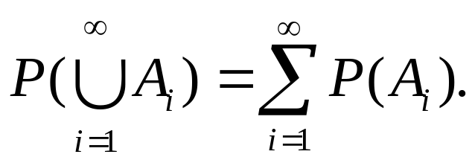
1.事件的关系与运算
随机试验、样本空间、随机事件
随机事件的运算与关系：和、差、积、逆、包含、不相容
2.概率定义与性质：
(1)非负性：
(2)规范性：
(3)可列可加性：若
则

Slide 3
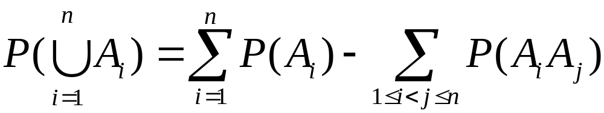
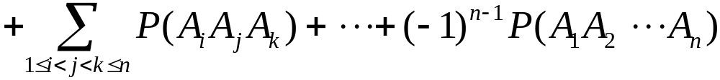
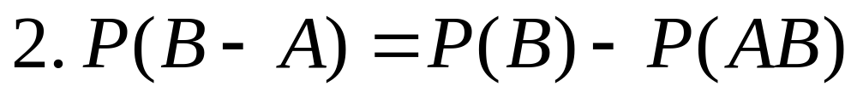
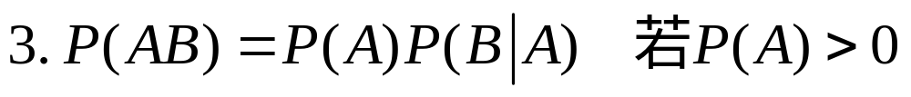
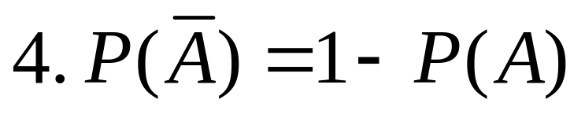
概率性质：

Slide 4
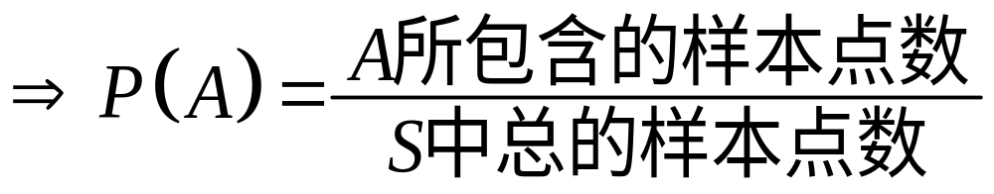
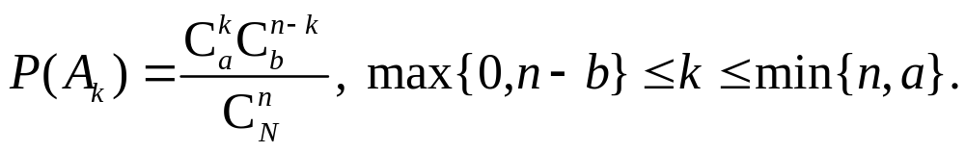
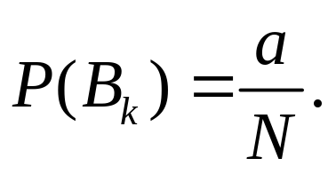
3.等可能概型：若试验E满足：
S中样本点有限(有限性)
出现每一样本点的概率相等(等可能性)
例：有a个红球b个白球，a+b=N，从中不放回取n(n ≤N)
个球，记A_{k}＝{恰有k个红球} ， B_{k}＝{第k次取到红球} ．

Slide 5
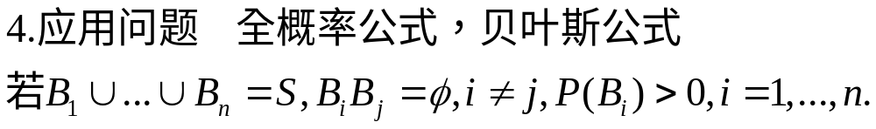
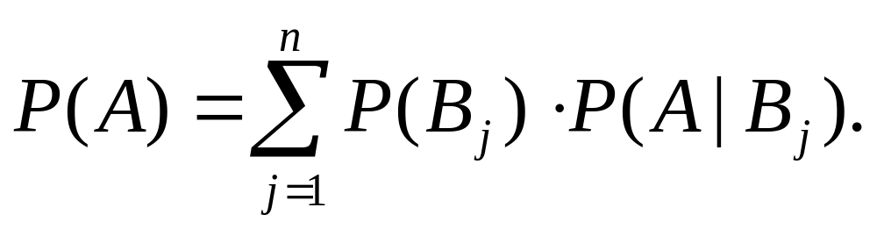
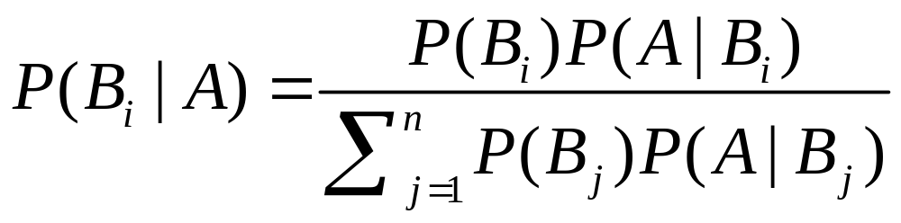

Slide 6
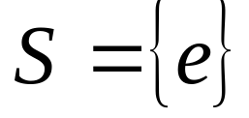
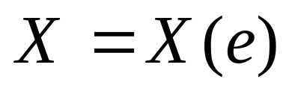

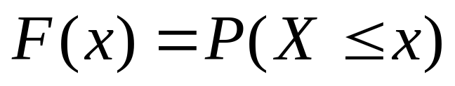
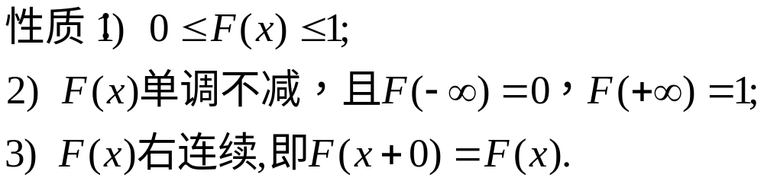
5.随机变量及分布函数
定义：设随机试验的样本空间 ，若
为定义在样本空间 上的实值单值函
数，则称 为随机变量。
随机变量X的分布函数：对任意实数x，函数

Slide 7
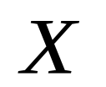

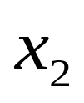


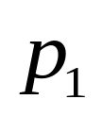
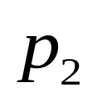
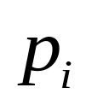
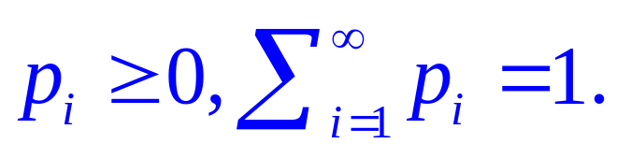
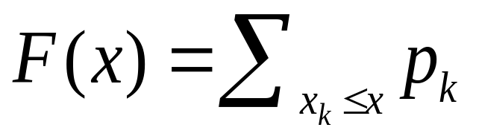
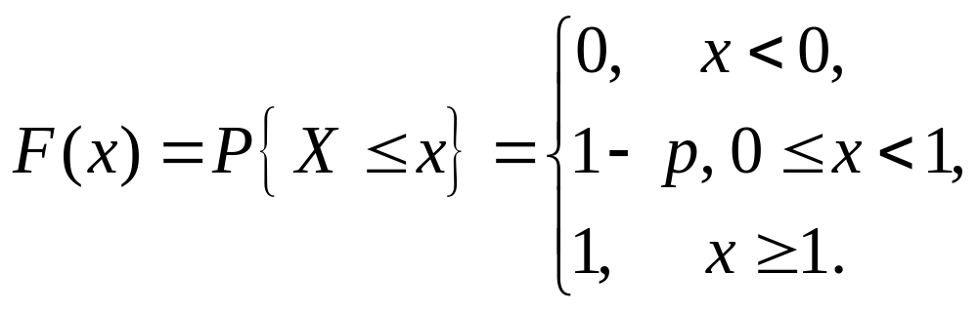
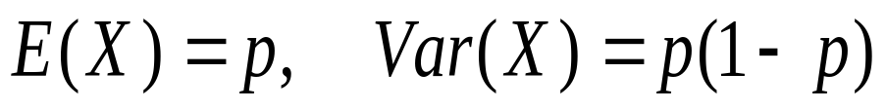
6.离散型随机变量及常见分布
定义：取值至多可数的随机变量为离散型的随机变量。概率分布
…
…
…
…
概率分布律性质：
分布函数：

Slide 8
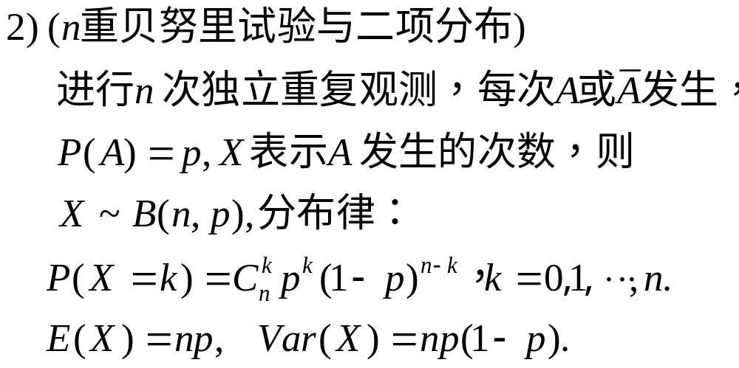
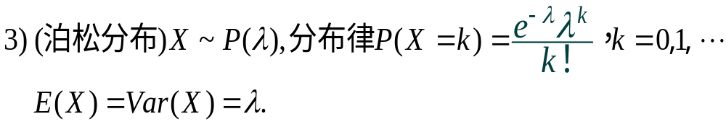

Slide 9
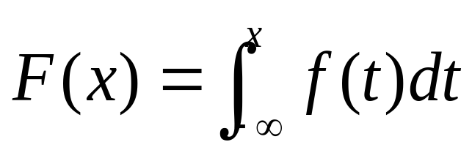
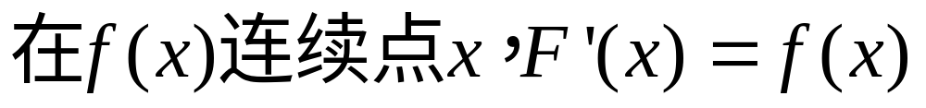
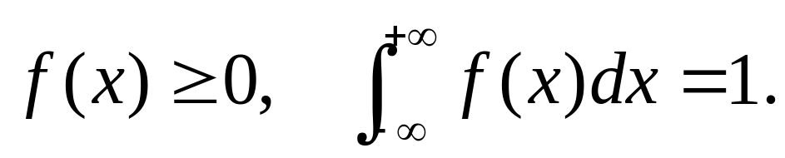
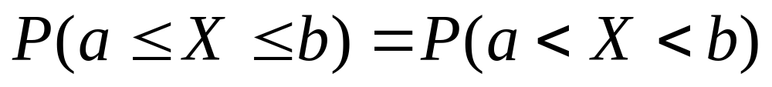
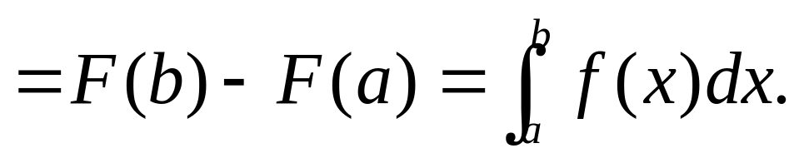
7.连续型随机变量及常见分布
连续型随机变量分布函数与密度函数关系：
密度函数性质：
概率计算：

Slide 10
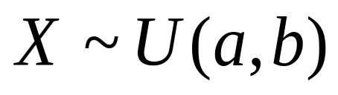
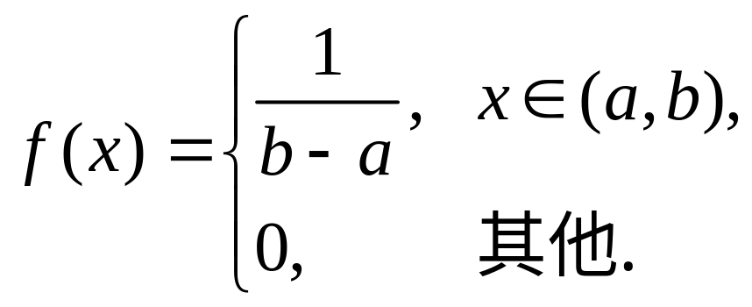
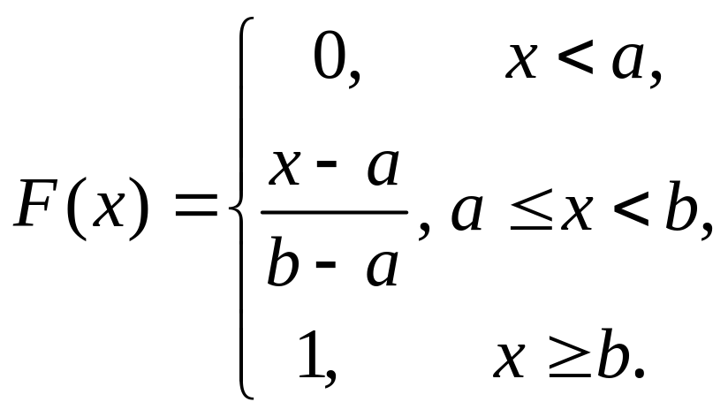
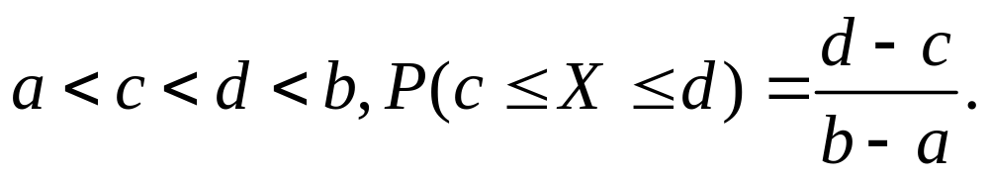
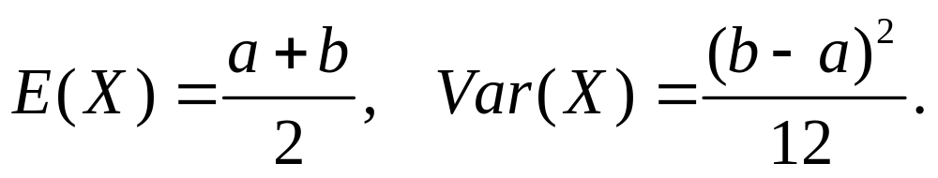
常见分布：(1)均匀分布
密度函数：
分布函数：
概率计算：

Slide 11
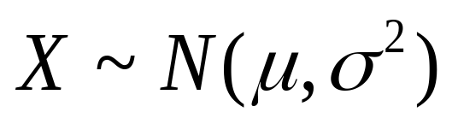
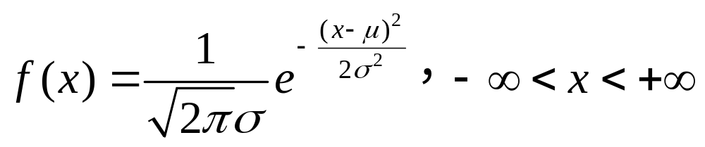
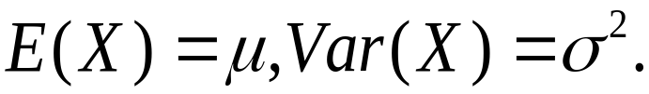
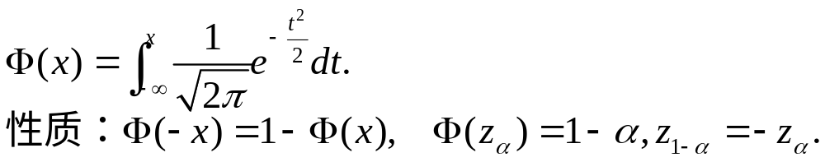
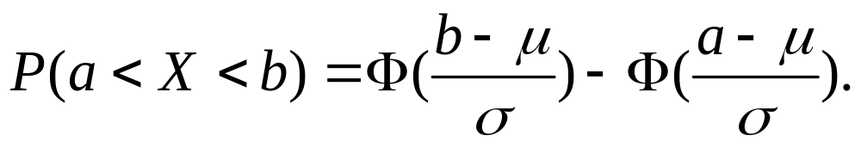
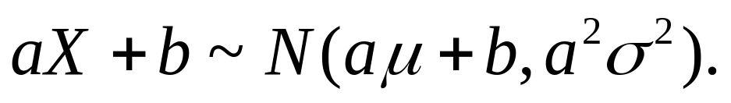
(2)正态分布
密度函数：
标准正态分布N(0,1)分布函数：
概率计算：
性质：

Slide 12
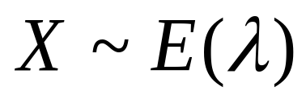
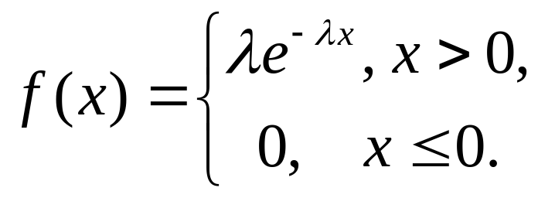
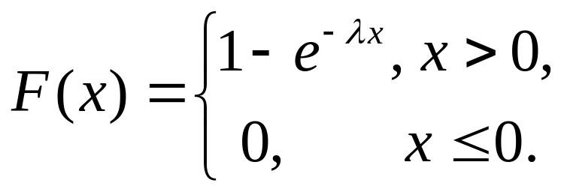
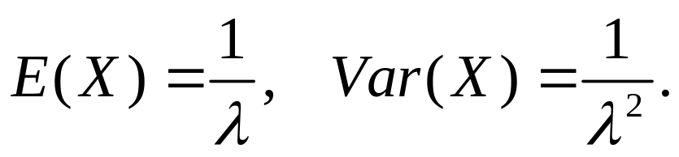
(3)指数分布
密度函数：
分布函数：
无记忆性：

Slide 13


8.随机变量函数的分布：
已知X的概率分布，Y=g(X)，求Y的概率分布
情形(1):若Y为离散型随机变量
写出Y的取值 找等价事件
情形(2):若Y为连续型随机变量
计算Y的分布函数 找等价事件

Slide 14



























9.二元离散型随机变量及分布
离散型随机变量(X,Y)联合分布律，边际分布律，条件分布律
…
…
…
…
…
…
…
…
…
…
…
…
…
…
…
…
…
…
…
…
1

Slide 15



10.随机变量(X,Y)的联合分布函数
边际分布函数
条件分布函数

Slide 16







11.连续型随机变量(X,Y)的联合分布函数与联合密度函数：
密度函数性质：
概率计算：
边际密度函数：
条件密度函数：

Slide 17






二元离散型与连续型随机变量分布比较

Slide 18

12.二元随机变量常见分布及性质
1)二元均匀分布 (X,Y)的密度函数为

Slide 19






2)二元正态分布
性质1：
性质2：
性质3：
性质4：

Slide 20


13.事件独立性与随机变量独立性

Slide 21





Slide 22



14.已知(X,Y)的分布，求Z=g(X,Y)的分布
若Z=g(X,Y)是离散型随机变量，求分布律；
若是连续型随机变量，求分布函数
函数Z=X+Y 的密度函数
函数M=max{X,Y}和N=min{X,Y}的分布函数

Slide 23




15.数学期望公式及性质
设离散型随机变量X的分布律为
设离散型随机变量(X,Y)的联合分布律为

Slide 24


设连续型随机变量X的概率密度函数为f(x)
设连续型随机变量(X,Y)的联合密度函数为f(x,y)
数学期望性质：
1)E(aX+bY+c)=aE(X)+bE(Y) +c,
2)若X,Y相互独立, 则 E(XY)=E(X) E(Y).

Slide 25




16.方差公式及性质
定义：
计算公式：
性质：

Slide 26



17.协方差与相关系数
协方差定义：
计算公式：
性质：

Slide 27




相关系数定义：
性质：
不相关定义：
若X与Y独立，则X与Y不相关；反之不成立.
若(X,Y)服从正态分布，X与Y不相关，则X与Y独立.

Slide 28

正态分布性质：

Slide 29



18.依概率收敛 大数定律
依概率收敛定义：随机变量序列
依概率收敛到常数c
性质：
切比雪夫不等式：设随机变量X的方差存在，则

Slide 30



Slide 31

19.中心极限定律

Slide 32




20.总体 样本 统计量 三个分布
总体：随机变量X.
样本(简单随机样本) ：X₁,X₂,…,X_{n}相互独立与X同分布.
样本均值：
样本方差：
样本k阶(原点)矩：
样本k阶中心矩：

Slide 33









分布定义：设随机变量 相互独立,
性质：
1. 则
2.设 且 相互独立，则有
t分布定义：设X与Y相互独立,
则

Slide 34





F分布定义：设X与Y相互独立,
则
性质：

Slide 35







21.正态总体的抽样分布
设 为来自正态总体 的简单随机样本， 是样本均值， 是样本方差，则

Slide 36







设样本 和 分别来自总体
和 且相互独立，样本均值分别为 样本方差分别为 则

Slide 37





22.矩估计与极大似然估计 估计量评选准则
矩估计:设总体X有未知参数 m阶矩存在.
具体步骤：
(1)计算
(2)解方程组，得
(3)以样本各阶矩 代替总体各阶矩
即得各参数的矩估计

Slide 38




极大似然估计：
设总体X的分布律为
从总体X中取得样本 其观察值为
似然函数

Slide 39



极大似然估计的求解：
(1) 注意到L(θ)与lnL(θ)的最大值点相同，记
lnL(θ) = l (θ)，称为对数似然函数，

Slide 40








1)无偏性准则：若参数θ的估计量 满足 ,则称 是 的无偏估计量.
2)有效性准则： 是 的两个无偏估计量，如果
且不等号至少对某一θ成立，则称 比 有效.
3)均方误差准则： 称为 关于 的均方误差. 若 是 的两个估计量，满足
且不等号至少对某一θ成立，则称 优于 .

Slide 41

4)相合性准则：

Slide 42



23.置信区间 正态总体参数置信区间

Slide 43



Slide 44






























正态总体均值、方差的置信区间与单侧置信限
 | 待估 参数 | 其他 参数 | 枢轴量及分布 | 置信区间 | 单侧置信限
一个正态总体
两个正态总体

Slide 45



Slide 46

24.假设检验 正态总体参数假设检验

Slide 47



Slide 48



Slide 49







Slide 50




































正态总体均值、方差的置信区间与假设检验
 | 枢轴量 | 待估 参数 | 置信区间 | 原 假设 | 拒绝域(代入真值) | 检验统计量值 | P_值
一个正态总体
两个正态总体

Slide 51



25.拟合优度检验

Slide 52




Slide 53


Slide 54




Slide 55







Slide 56






Slide 57




